Slide 1
ПРОЕКТ: Игра жанра стратегии по ходам “БИТВА ИМПЕ”
Ханжин Святослав

Slide 2
ОГЛАВЛЕНИЕ
Цель и задача
Реализация проекта
Вывод

Slide 3
ЦЕЛЬ И ЗАДАЧА
Цель проекта “Битва Империй” - разработать стратегическую игру с пошаговым геймплеем, в которой основное внимание уделяется передвижению юнитов и участию в сражениях. Игра погружает игроков в мир тактической войны, где они планируют свои действия, предугадывают ходы противников и используют различные стратегии для достижения победы. Я стремлюсь создать захватывающий опыт, где каждое решение имеет значение, подчеркивая важность выбора и действий в масштабных сражениях.
Задача проекта - разработать механику, персонажей, сосредоточившись на юнитах и особенностях их взаимодействия на поле боя. Я стремлюсь создать боевую систему, включающую различные типы юнитов с отличительными характеристиками и способностями, что позволит игрокам выработать свою тактику к сражениям. Еще одна важная цель - создать сбалансированный геймплей, который обеспечит захватывающие и напряженные сражения и будет способствовать повторному прохождению игры и вовлечению игроков.

Slide 4
РЕАЛИЗАЦИЯ ПРОЕКТА

Slide 5
ФОРМЫ ПРИЛОЖЕНИЯ
Вход: начальное меню с правилами
Поле: основное место для игры
Результат: вывод победителя и количество уничтоженных юнитов

Slide 6
ВХОД
Тут появляется картинка, название, правила

Slide 7
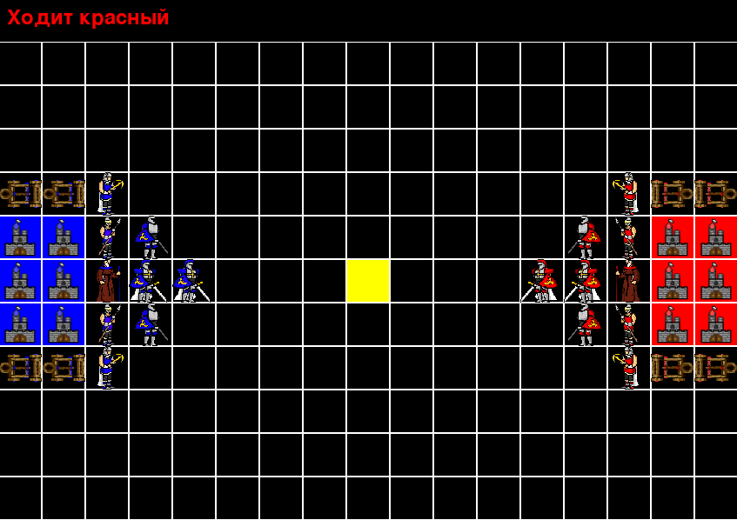
ТЕСТ
Тут основное поле где стоят юниты со своими способностями, можно уже начинать планировать свою стратегию по захвату противника

Slide 8

РЕЗУЛЬТАТ
В конце игры выводится победитель и некоторые показатели

Slide 9
ВЫВОД
В результате проект Битва империй нацелен на создание стратегической игры, в которой игроки будут командовать армией и участвовать в сражениях. Главная цель - разработать разнообразных персонажей с уникальными способностями и позволить игрокам использовать тактику и стратегию, чтобы победить своих врагов. Главное создать интересную и честную игру, где каждое решение имеет значение.

